Slide 1
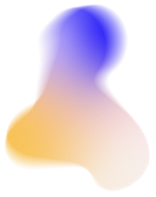
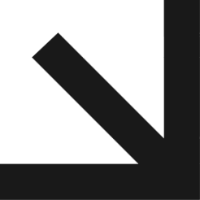
Group 12
Optimizing Subspace Constraints for Continual Learning
A Comparative Study on ResNet-18
Notes:
שלום לכולם, אני ענבר וזה דני. נציג לכם עכשיו את הפרויקט שלנו בנושא Continual Learning. בפרויקט חקרנו שיטות מתמטיות מתקדמות למניעת שכחה ברשתות עמוקות, תוך התמקדות בגישות שאינן דורשות שמירת דאטה ישן, ויישמנו אותן על מודל ResNet

Slide 2
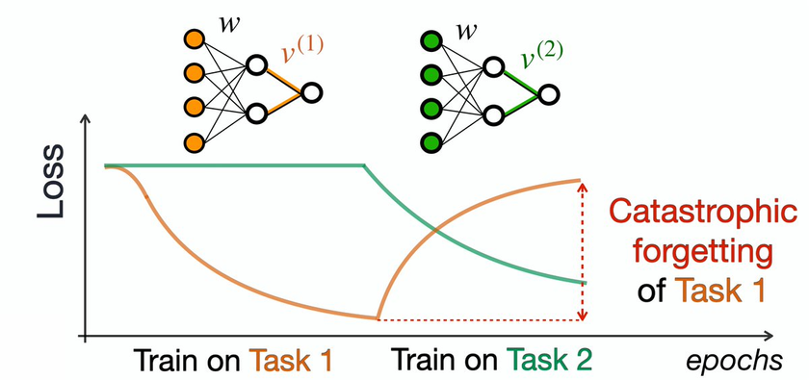
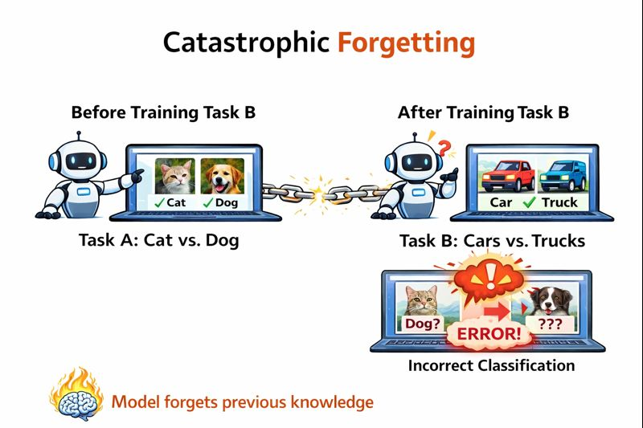
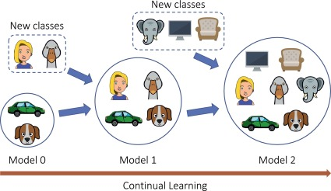
CONTINUAL LEARNING
The challenge: Catastrophic Forgetting
Plasticity
Stability
Notes:
אז קודם כל נתחיל בלהבין מה זה בגלל continual learning. מדובר במצב בו יש לנו מודל שיודע לבצע משימה מסוימת, למשל, לסווג בין כמה מחלקות, ואנחנו רוצים להוסיף לו ידע וללמד אותו משימה חדשה- מבלי לשכוח את המשימה הקודמת שלמד ומבלי להצטרך לאמן אותו על הדאטה מהמשימה הקודמת שוב פעם יחד עם הדאטה מהמשימה החדשה. כלומר רוצים ללמד אותו משימות באופן סדרתי.
אז מה הבעיה שאנחנו מנסים לפתור? בניגוד לבני אדם, שיכולים ללמוד לרכוב על אופניים ואז ללמוד שחייה מבלי לשכוח איך לרכוב, רשתות נוירונים סובלות משכיחה קטסטרופלית. כשאנחנו מאמנים רשת על משימה חדשה, היא משנה את המשקלים שלה כדי להצליח בה, ובתהליך הזה היא 'דורסת' את המידע שהיה חיוני למשימה הקודמת. היא בעצם ממזערת את הLOSS של המשימה החדשה, וזה גורם לLOSS של המשימה הקודמת לעלות.
האתגר הגדול הוא האיזון: איך לאפשר לרשת ללמוד דברים חדשים כלומר להיות פלסטית (Plasticity) בלי לשבור את מה שהיא כבר יודעת (Stability).

Slide 3
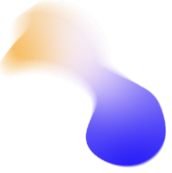

MOTIVATION
Privacy / GDPR
Storage Efficiency
The solution : Data Free Approach
Notes:
אז בשלב הזה יכול להיות שאתם שואלים את עצמכם למה לא פשוט לשמור את כל הדאטה ולאמן מחדש כל הזמן? אז יש לכך שתי סיבות עיקריות. הראשונה היא פרטיות – בעולמות כמו רפואה או פיננסים, אסור לנו לשמור דאטה של לקוחות לנצח בגלל רגולציות (כמו GDPR). הסיבה השנייה היא יעילות – אימון מחדש זה תהליך יקר ואיטי יותר ככל שיש יותר נתונים להתאמן עליהם.
לכן, המוטיבציה היא למצוא פתרון שהוא Data-Free: אנחנו רוצים למנוע שכחה על ידי הסתכלות על 'המוח' של המודל, כלומר המשקלים בלבד, מבלי להציץ בדאטה הישן.

Slide 4
INSPIRATION
Sculpting Subspaces: Constrained Full Fine-Tuning in LLMs for Continual Learning
( Nayak, N. S., et al. (2025), arXiv:2504.07097 )
Core Idea - Project Gradients into a "Safe Subspace”
Identify directions in weight space that are crucial for Task A.
Prevent updates in these directions during Task B training.
The Gap - The original paper focused on Transformers (Linear layers)
Our Challenge - Adapting this to Convolutional Networks (ResNet-18)
Bonus - can we find a more efficient way?
Notes:
ההשראה לפרויקט מגיעה ממאמר חדש מהשנה האחרונה בשם 'Sculpting Subspaces’. החוקרים שם הציעו רעיון חכם עבור מודלי שפה ענקיים, שהוא למצוא מתמטית את כיווני המשקלים החשובים לידע הקיים, ולהקפיא אותם בתהליך הלמידה של המשימה החדשה, ובעצם לגרום לכך שהמשימה החדשה נלמדת רק על ידי שינוי המשקולות בכיוונים הפנויים.
אנחנו לקחנו את הרעיון הזה, ורצינו לבדוק אם ואיך הוא עובד בעולם עיבוד התמונה,
ובנוסף לזה החלטנו להוסיף טוויסט. זיהינו ש-SVD, שזאת השיטה שבה השתמשו במאמר היא פעולה מתמטית 'יקרה' מאוד מבחינת זמן חישוב, ולכן מטרת העל שלנו לא הייתה רק למנוע שכחה, אלא למצוא את האלגוריתם היעיל ביותר למשימה.

Slide 5
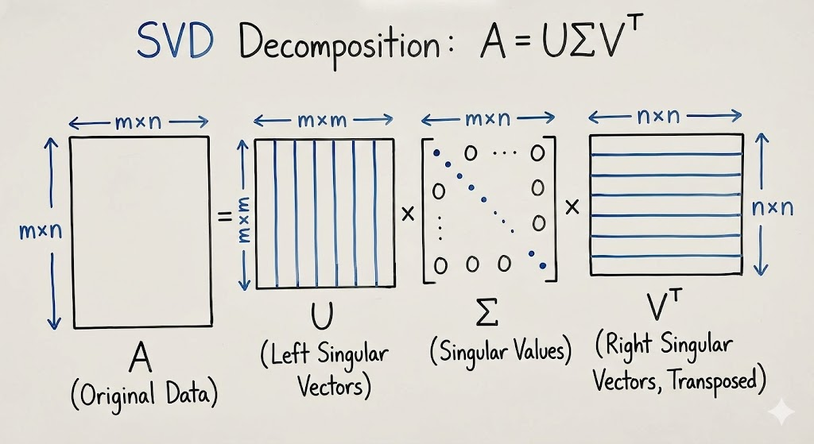
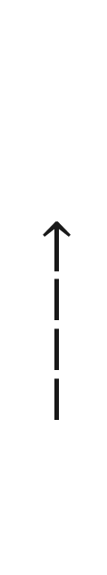
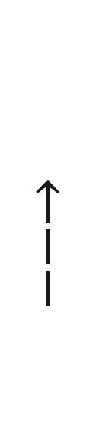
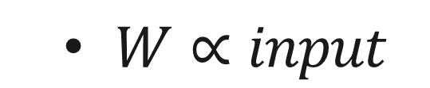
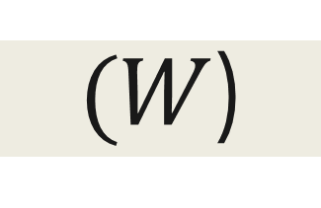
SINGULAR VALUE DECOMPOSITION (SVD)
$W∝input$
$(W$)
$$−−−→$$
$$−−→$$
directions
importance
Notes:
אז איך מוצאים את אותם 'כיוונים חשובים'? הכלי המרכזי שבו השתמשו במאמר הוא פירוק מטריצות בשם SVD שבו אנחנו לוקחים את מטריצת המשקלים ומפרקים אותה ל-3 מטריצות. בשביל לא להיכנס עמוק מידי לאלגברה לינארית, מה שהכי חשוב לדעת זה שמטריצה V היא מעין קירוב להתפלגות הנתונים בדאטה המקורי, בהתבסס על הנחה שהמשקולות W התעצבו "בדמות הנתונים של משימה A. היא מעין מייצגת את ה"זיכרון" של הרשת למשימה הראשונה. זו מטריצה מנורמלת כלומר היא מייצגת רק את הכיוונים. מטריצה Sigma משלימה את התמונה ומייצגת את החשיבות של הכיוונים האלו ומסודרת מהגדול לקטן. הרכיבים עם הערכים הגבוהים מייצגים את הכיוונים החשובים ביותר שבהם אסור לגעת והרכיבים עם הערכים הנמוכים או האפסיים מייצגים את ה-Null Space שזה המרחב שבו אפשר לשנות משקלים בלי לפגוע בביצועים של המשימה הקודמת.
המטרה שלנו היא להטיל את הלמידה החדשה רק לתוך המרחב הפנוי הזה.
במאמר השתמשו Adaptive SVD ששם השינוי הוא שנוסף פרמטר שאומר כמה השכבה חשובה לעומת שכבות אחרות, בהתבסס על גודל המשקלים בכל שכבה, ובשכבות חשובות יותר שומרים יותר מידע ובשכבות חשובות פחות שומרים פחות מידע.

Slide 6
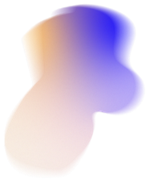
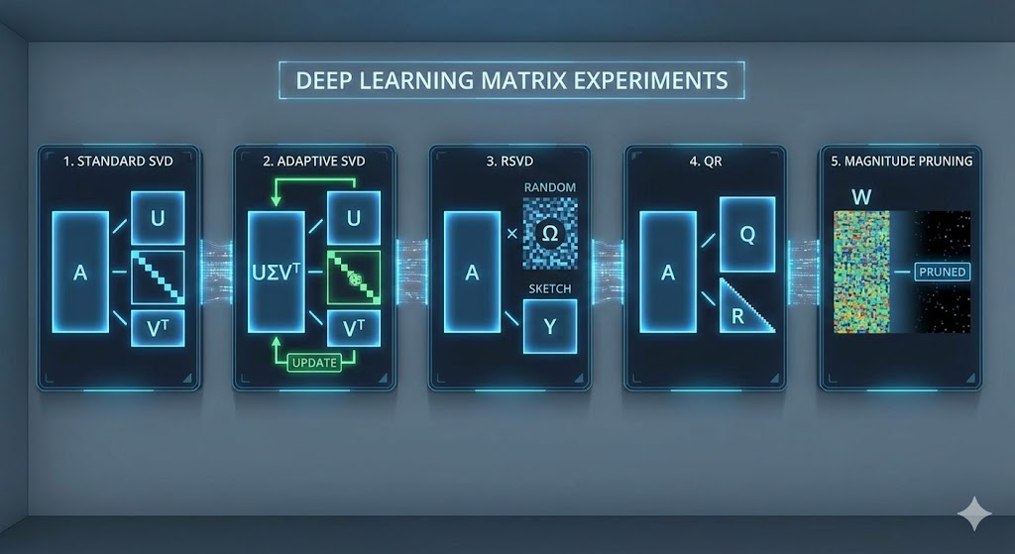
OUR APPROACH
Notes:
אז כמו שאמרנו המטרה העיקרית היא לראות האם ניתן למנוע שכיחה עם SVD גם ברשתות קונבולוציה, אבל מכיוון שSVD הוא כבד חישבוית לא יכולנו שלא לחשוב האם יש דרך טובה יעילה יותר מSVD והחלטנו לבדוק את העניין ולהשתמש בכמה שיטות ולבסוף להשוות את הביצועים שלהן.
לא לשכוח להגיד שQR אמור להיות יותר מהיר ויציב חישובית מSVD
והשלישית היא Magnitude Pruning: שיטת בייסליין נאיבית. פשוט הקפאנו את המשקולות הגדולות ביותר בערכן המוחלט. המטרה הייתה לבדוק האם כל המתמטיקה המורכבת של SVD בכלל נחוצה, או ש'גודל קובע' וזה מספיק.

Slide 7
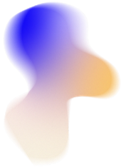
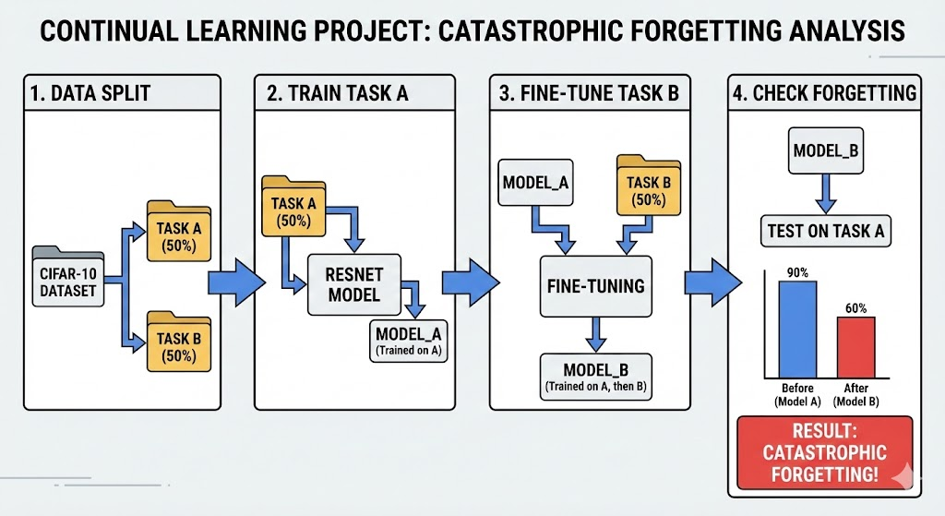
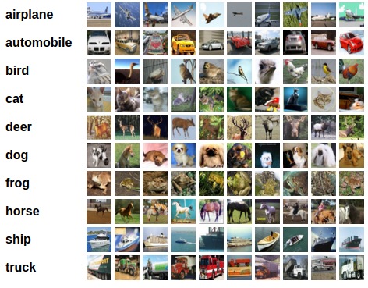
EXPERIMENTAL SETUP
CIFAR-10
Notes:
אז לקחנו את סט הנתונים של CIFAR-אשר מכיל 50 אלף תמונות אימון ן 10 אלף תמונות מבחן, כל תמונה 32*32
resnet18
רשת יחסית פשוטה של 18 שכבות מבוססת קונבולוציה.
_________________________________
מערך הניסוי שלנו התבסס על CIFAR-10 מפוצל. בשלב הראשון, אימנו 'מודל מומחה' על 5 המחלקות הראשונות (Task A). לאחר מכן, הקפאנו אותו וחישבנו את מטריצות ההטלה (Projections) בכל אחת מהשיטות שהצגנו קודם. בשלב הסופי, אימנו את המודל על 5 המחלקות החדשות (Task B), כאשר אנחנו משתמשים במטריצות שחישבנו כדי למנוע ממנו להרוס את מה שלמד בשלב הראשון.

Slide 8
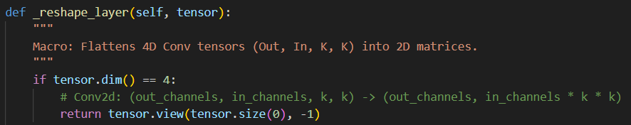
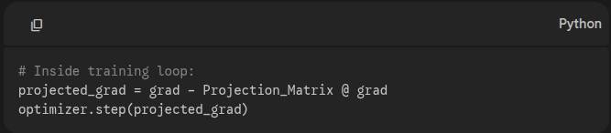
THE INTERVENTION MECHANISM
Notes:
החלק הראשון נועד להמיר טנסור 4 מימדי למטריצה דו מימדית לצורך הפירוק
שכבת קונבולוציה:
out
זה מס הפילטרים (תבניות שונות)
in
עומק התמונה (3 ב rgb)
k*k
זה גודל הפילטר
במטריצה הדו מימדית:
השורות זה הפילטרים
העמודות זה עומק + גובה + רוחב מקובץ
לב המימוש שלנו נמצא בלולאת האימון. בנינו מנגנון ש'תופס' את הגרדינטים רגע לפני העדכון, ומטיל (Project) אותם למרחב הבטוח. זה אומר שהרשת לומדת את משימה B, אבל רק בכיוונים שלא פוגעים במשימה A.

Slide 9
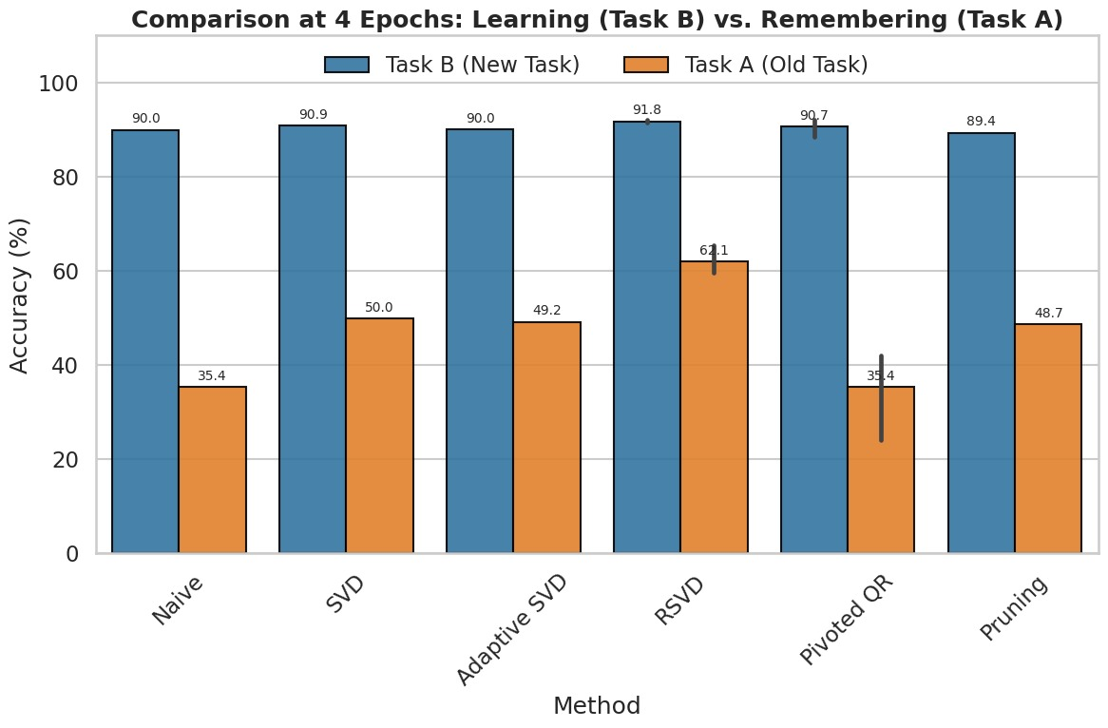
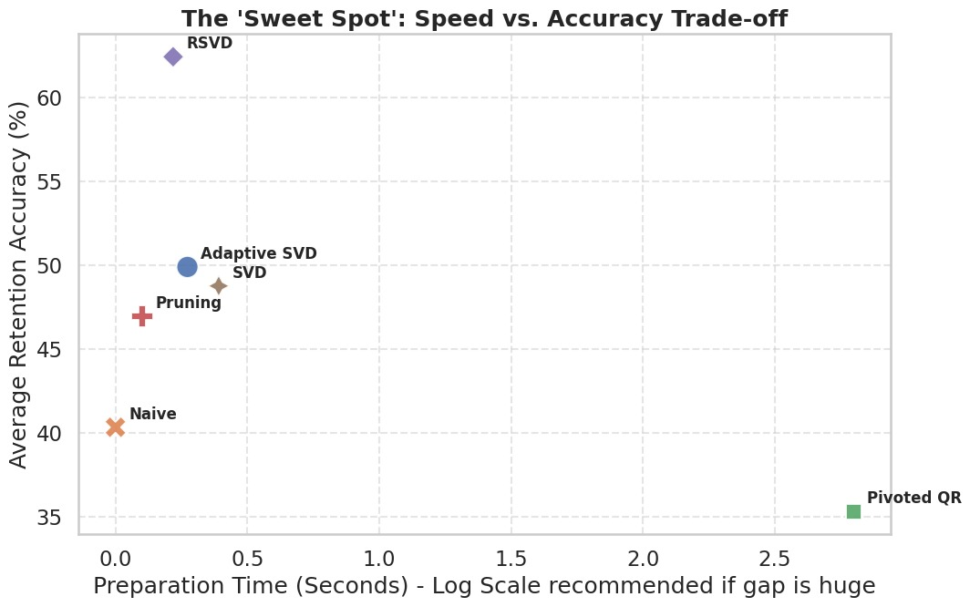
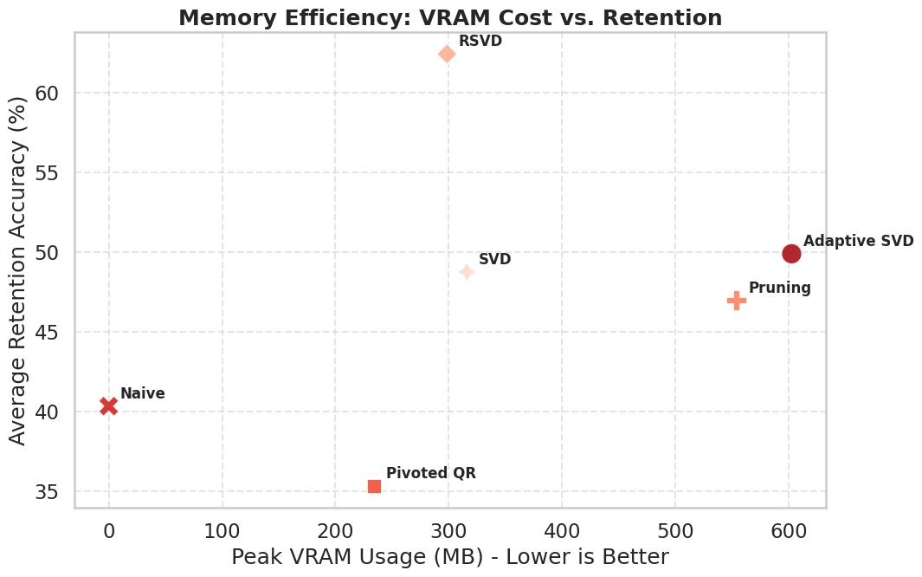
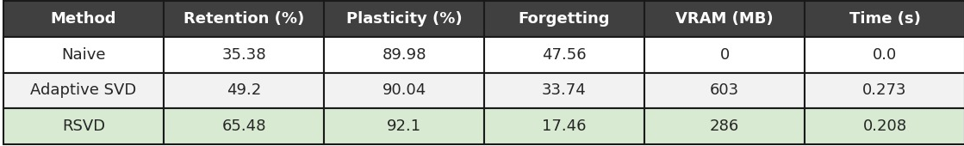
RESULTS
Notes:
הגענו לתוצאות המעניינות. ראשית, הגישה הנאיבית (ללא הגנה) הובילה לשכחה חמורה, כצפוי. ההפתעה הגדולה הייתה Randomized SVD (RSVD). לא רק שהשיטה הזו הייתה המהירה ביותר לחישוב (פי 3 מ-SVD רגיל), היא גם סיפקה את הביצועים הטובים ביותר בשמירה על הידע הישן (Retention של כ-56%). לעומת זאת, QR, בניגוד להשערה שלנו, היה איטי יותר ופחות מדויק במימוש הנוכחי. זה מוכיח שלפעמים קירוב סטוכסטי (כמו ב-RSVD) עדיף על פתרון דטרמיניסטי מדויק.
_________________________________
הגענו לתוצאות, והן מפתיעות. אני רוצה למקד אתכם בשני גרפים עיקריים: בצד ימין, אתם רואים את זמן החישוב (Prep Time). שימו לב לעמודה של RSVD כ-0.4 שניות – היא המהירה ביותר בפער ניכר, פי יותר מ-2 יותר מהירה מ-SVD רגיל. באופן מפתיע, QR כ-2.5 שניות היה האיטי ביותר, כנראה עקב המימוש הספציפי ב-PyTorch שאינו אופטימלי ל-GPU כמו ה-SVD. בצד שמאל, רואים את הדיוק על המשימה הישנה (Retention) לאורך זמן. הקו של RSVD הוא העליון ביותר (מגיע ל-56% דיוק). כלומר, השיטה שהיא הכי מהירה ומשתמשת בקירובים אקראיים, הצליחה 'לתפוס' את המידע החשוב בצורה הטובה ביותר ולמנוע שכחה, אפילו טוב יותר מחישוב מדויק.

Slide 10
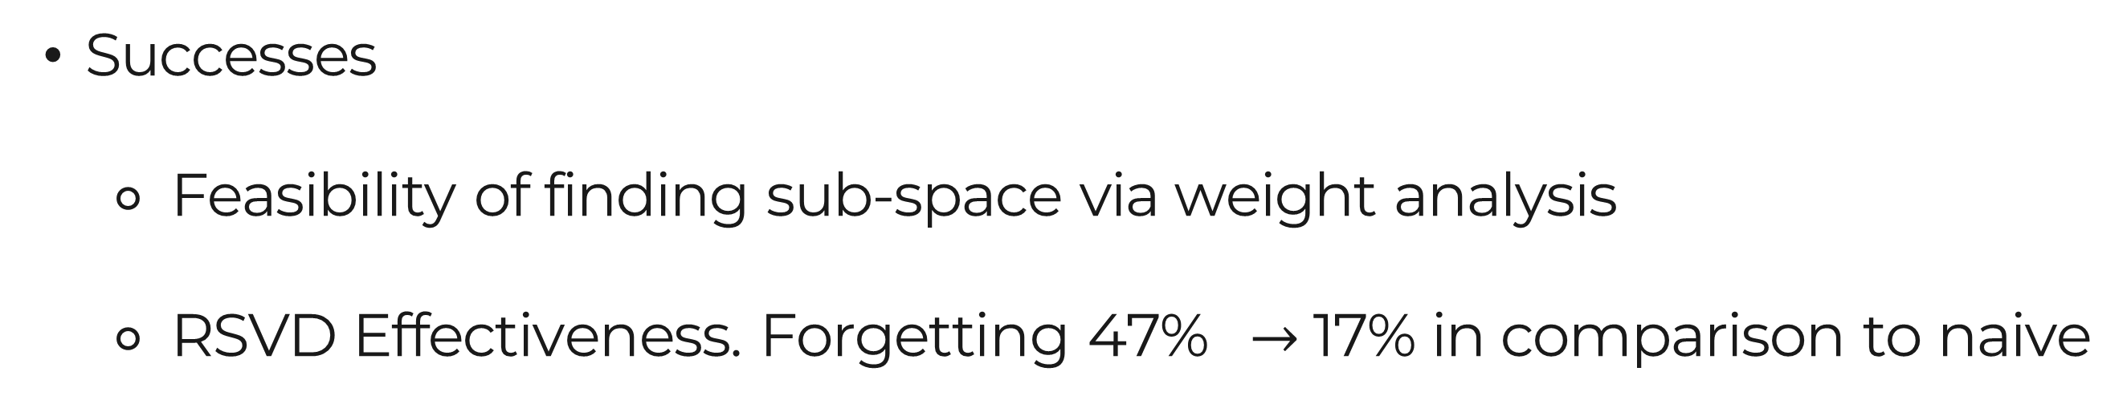
DISCUSSION
Successes
Feasibility of finding sub-space via weight analysis
RSVD Effectiveness. Forgetting 47% $→$ 17% in comparison to naive
Limitations
The "Flattening" Cost - Flattening destroys spatial correlations essential for Vision features
Notes:
התוצאות מראות שאכן ניתן לבצע תהליך כמו שהוצע במאמר גם בעולם עיבוד התמונה.
בנוסף, בצלחנו למצוא אלגוריתם מהיר וזול יותר שנותן תוצאות טובות ומקטין את השכיחה ב30%.
ועדיין, אנחנו מאמינים ליישום השיטה באיזורים של עיבור תמונה כן מגיע עם כמה מגבלות אפשריות שחשוב לשים לב אליהן, למשל העובדה שברשתות קונבולוציה (כמו ResNet), המידע המרחבי הוא קריטי. כדי לבצע פירוק מטריצות נאלצנו לבצע 'השטחה’ של הפילטרים למטריצה דו-ממדית. הפעולה הזו שוברת את הקשרים המרחביים, ולכן הפירוק מפספס חלק מהותי מה'ידע' של הרשת

Slide 11
Group 12
THANK YOU
Any questions?

